Slide 1
CSS Klassen und Id‘s Rahmen Abstände

Slide 2
Kontext Selektoren
Kontext
Im CSS File:
h1 strong {
background-color:red;
}
Nur fette Elemente innerhalb einer h1 Überschrifts-Umgebung werden rot hinterlegt!
Alle anderen fetten Elemente bleiben davon unberührt.
Auch auf mehrfache Schachtelungen zugreifbar:
body ul li a strong {…}
Selektor

Slide 3
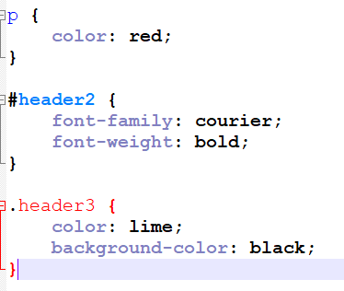
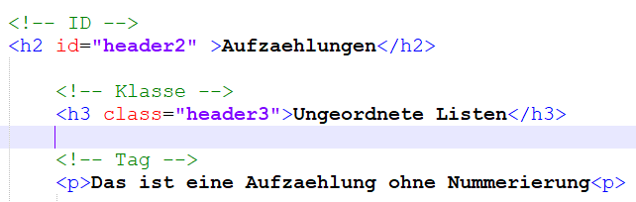
Elemente, Kassen, IDs
CSS einschränken auf bestimmte:
HTML-Elemente
HTML-Klassen
HTML-IDs
Im CSS File
Im HTML File:

Slide 4
Unterschied class/id
class
Eine Klasse kann auf mehrere Elemente angewendet werden
<strong class=“yellowbackground“> …</strong>
…
<h1 class=“yellowbackground“> …</h1>
id
Ein id Name wird nur für ein einziges Element verwendet
<h1 id=“einzigartigeueberschrift“> …</h1>
<p id=“extrawurstabsatz“> …</h1>
Bei einem Kampf id gegen class gewinnt immer id

Slide 5
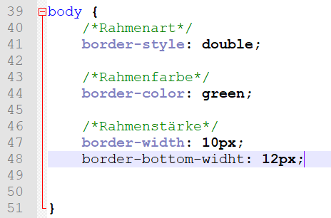
CSS für Rahmen
Properties:
Rahmenart: border-style
none, solid, dotted, dashed, double ...
Rahmenfarbe: border-color
z.B. red
Rahmenstärke: border-width
z.B. 12px;
border-left-width, border-right-width, border-top-width, border-bottom-width

Slide 6
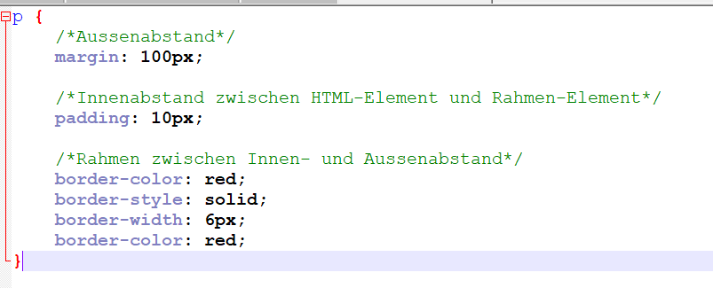
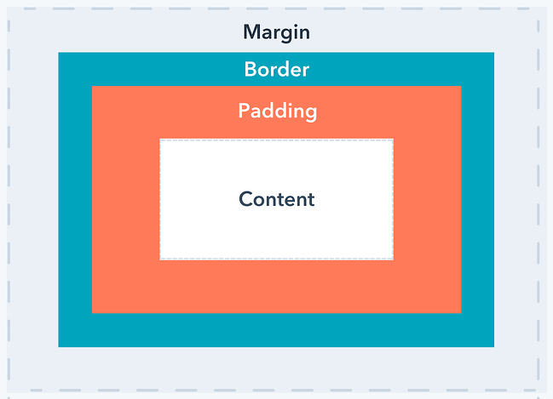
CSS für Abstände
Properties
Außenabstand: margin
z.B. 30px;
Innenabstand: padding
z.B. 5px;

